Slide 1
Единственный путь, ведущий к знаниям, – это деятельность
Бернард Шоу

Slide 2
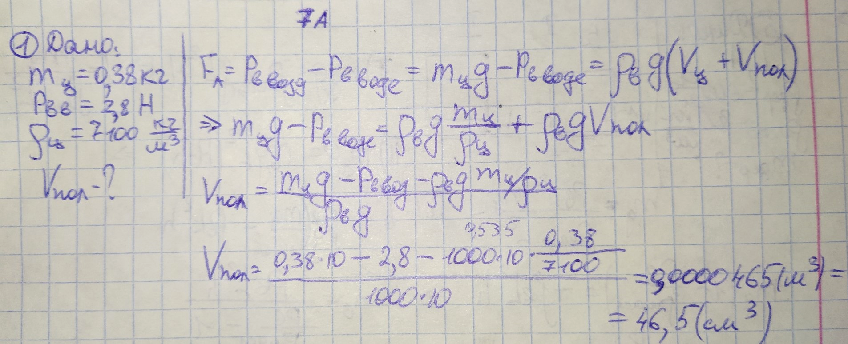
Анализ к р
1. Куб из цинка имеет массу 0,38 кг. В воде он весит 2,8 Н. Сплошной этот куб или имеет полость? Если есть, то каков её объём?

Slide 3
Анализ к р
2. Корабль потерпел кораблекрушение в море. Выдержит ли пробковая дверь человека массой 60 кг? Объём двери 70 дм³, а её масса 9 кг.

Slide 4
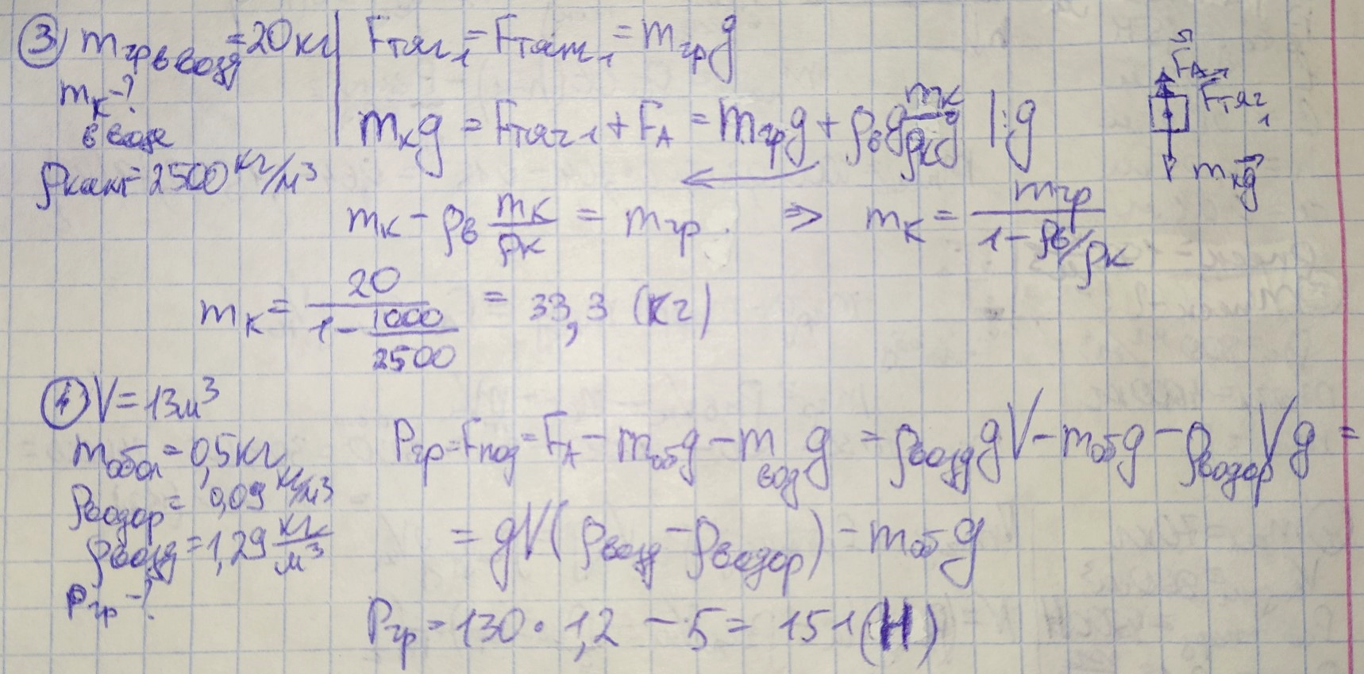
3. Мальчик может поднимать в воздухе груз массой 20 кг. Какой массы камень он сможет поднять под водой, применяя такие же усилия? Плотность камня 2500 кг/м³.
4. Каким весом радиоаппаратуру может поднять в воздух радиозонд объёмом 13 м³, наполненный водородом, если оболочка имеет массу 500 г?

Slide 5
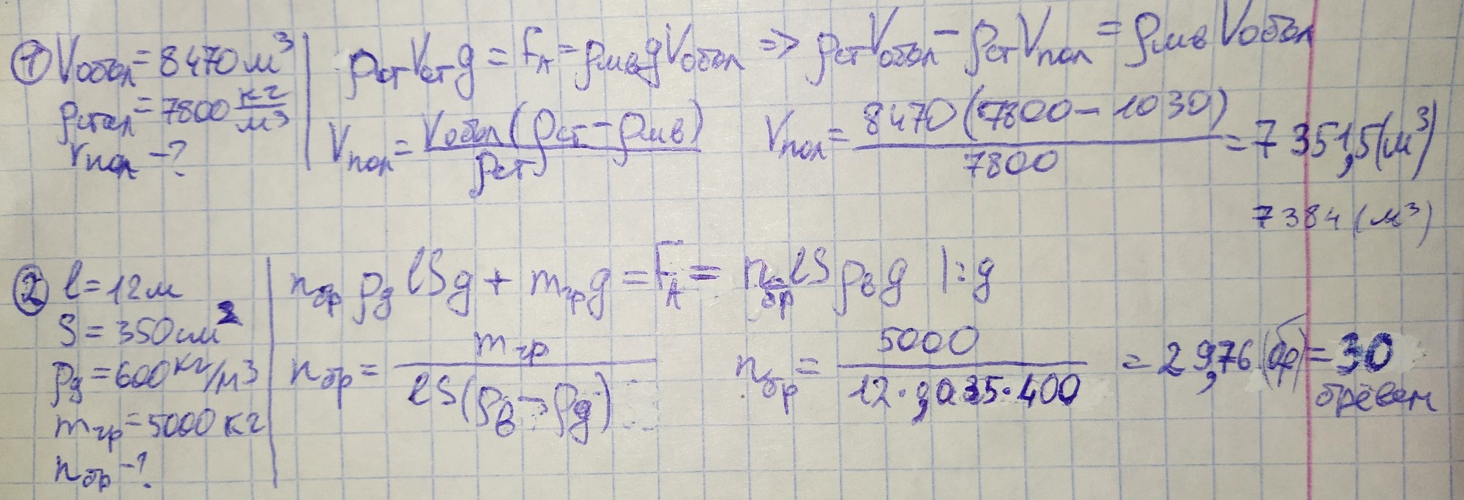
Анализ к р
1. Каков должен быть объём полости стальной подводной лодки при наружном объёме 8470 м³, чтобы она могла плавать под водой.
2. Какое наименьшее число брёвен длиной 12 м и площадью сечения 350 см² надо взять для плота, на котором можно переправить через реку груз массой 5 т? Плотность дерева 600 кг/м³.

Slide 6
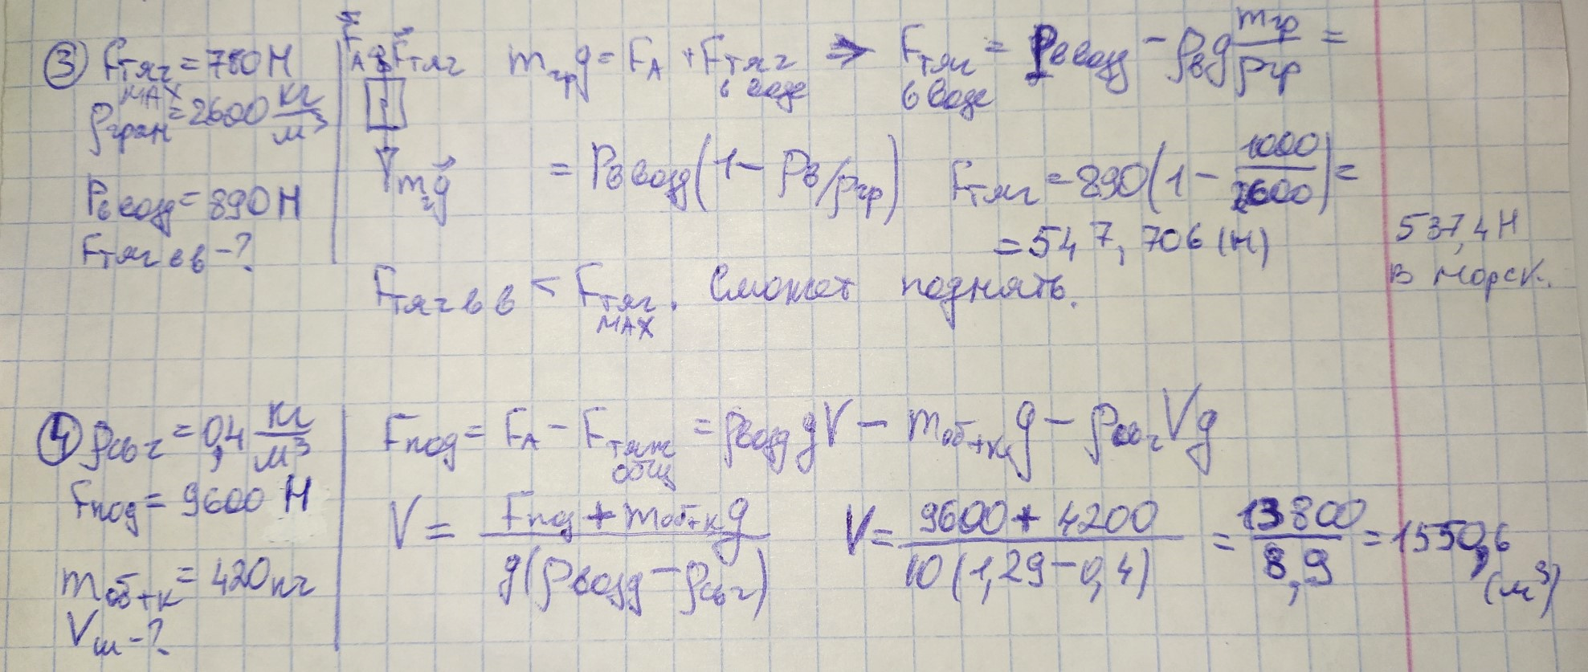
Анализ к р
3. Водолаз способен развивать силу 780 Н. Сможет ли он поднять в воде затонувшую статую из гранита, вес в воздухе которой 890 Н?
4. Каков объём воздушного шара, заполненного светильным газом (ρ _{св.г} = 0,4 кг/м³), если его подъёмная сила 9,6 кН. Масса оболочки и корзины 420 кг.

Slide 7
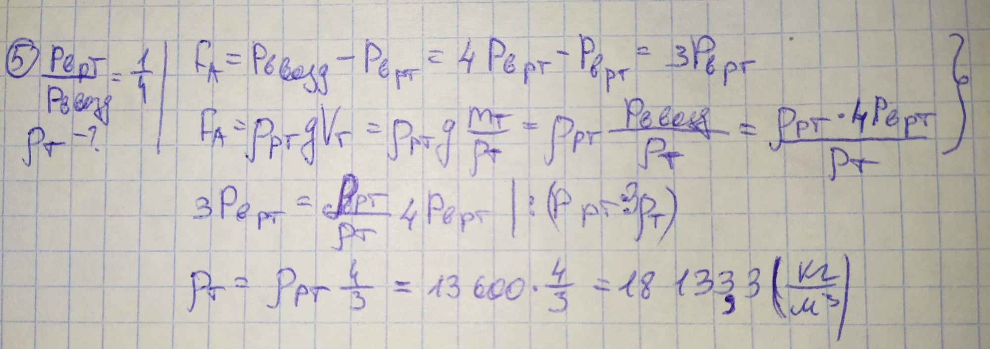
Анализ к р
5. Какова плотность материала тела, вес которого в ртути в четыре раза меньше, чем в воздухе?

Slide 8
Вспомним!
Равномерное прямолинейное движение – это…
Путь – это…
Перемещение - это
Сила – это…
Сила тяжести - это…
Сила упругости – это…
Сила трения - это…
Равнодействующая сил - это…
Равнодействующая сил, действующих на тело, при равномерном прямолинейном движении или состоянии покоя равна…?

Slide 9
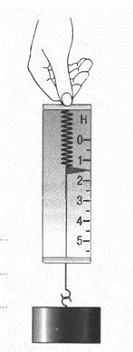
Вспомним!
Изобрази силы, приложенные к грузу, при состоянии покоя.

Slide 10
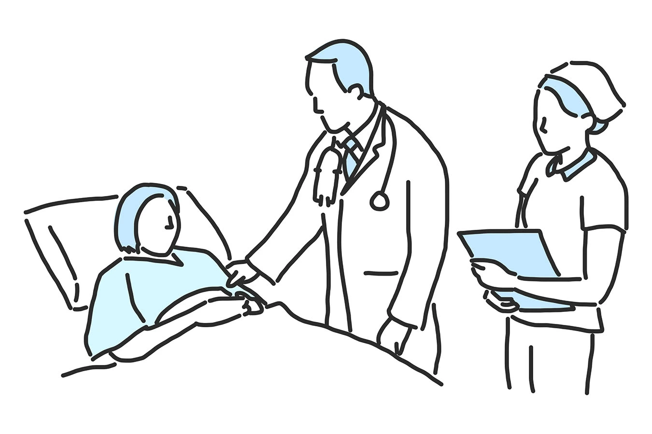
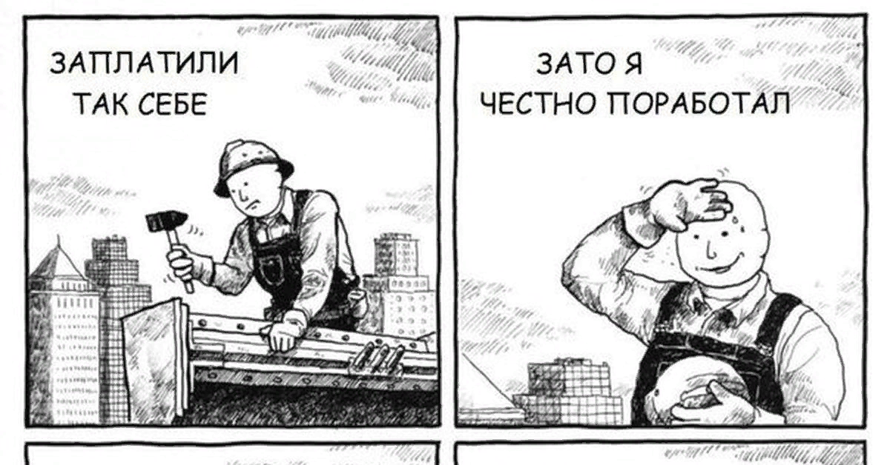
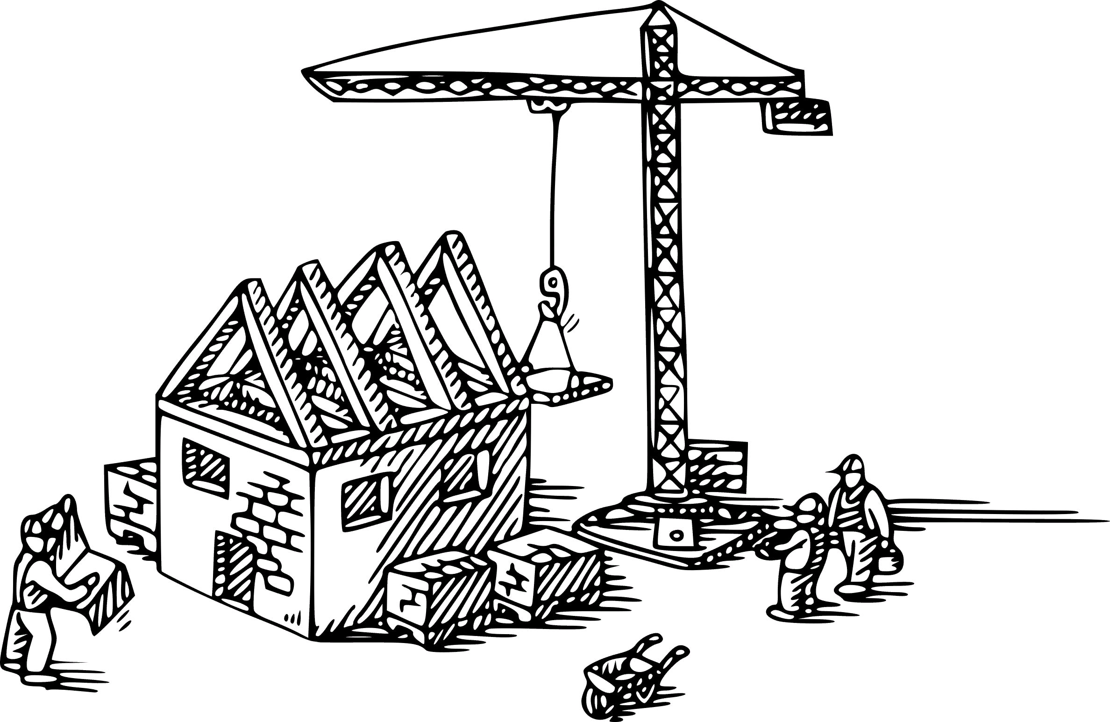
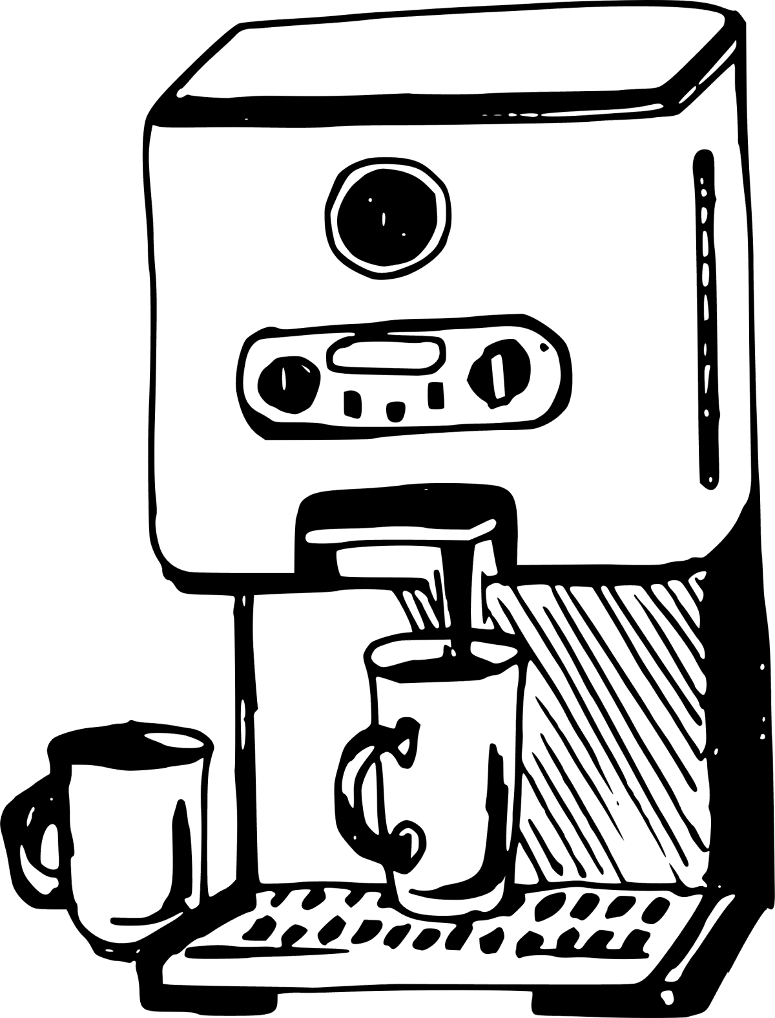
Что происходит на всех иллюстрациях?

Slide 11
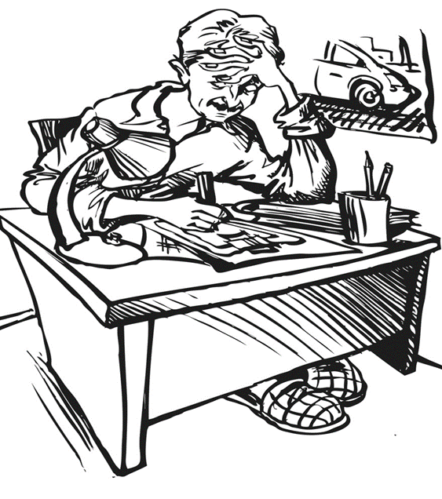
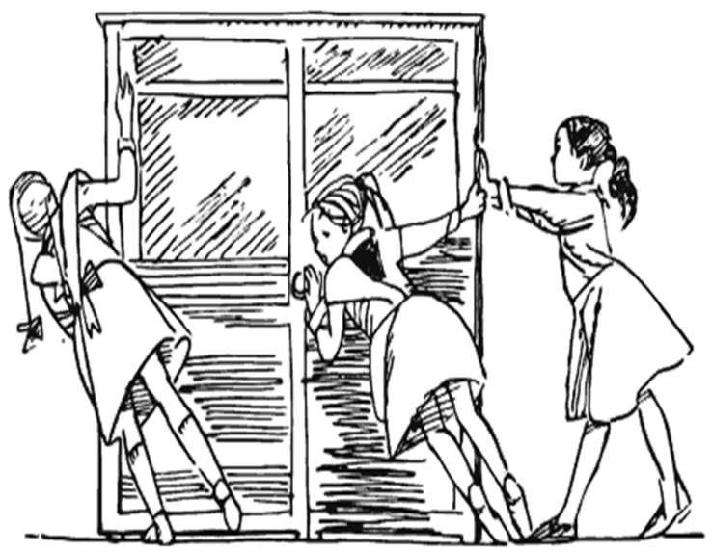
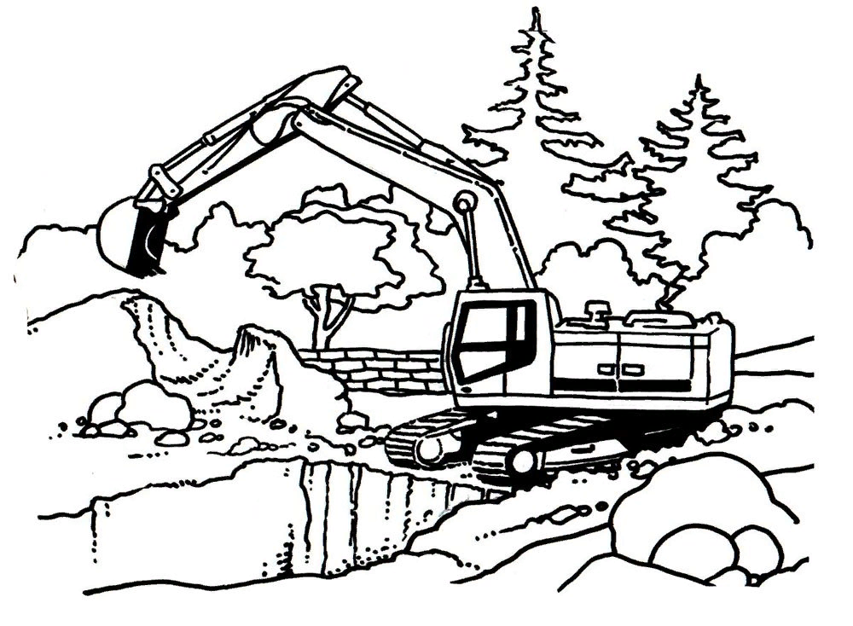
Работа
УМСТВЕННАЯ
ФИЗИЧЕСКАЯ
РАБОТА МЕХАНИЗМОВ

Slide 12
Попробуйте!
Вычислите работу, которую совершает сила трения, приложенная к бруску, если его равномерно перемещают на расстояние 20 см по горизонтальной направляющей.

Slide 13
Затруднение
Не знаем, что такое работа с точки зрения физики?

Slide 14
Проект выхода из затруднения
Цель: узнать, что такое механическая работа, а именно
- определение,
- обозначение,
- формула для расчета работы,
- единицы измерения.

Slide 15
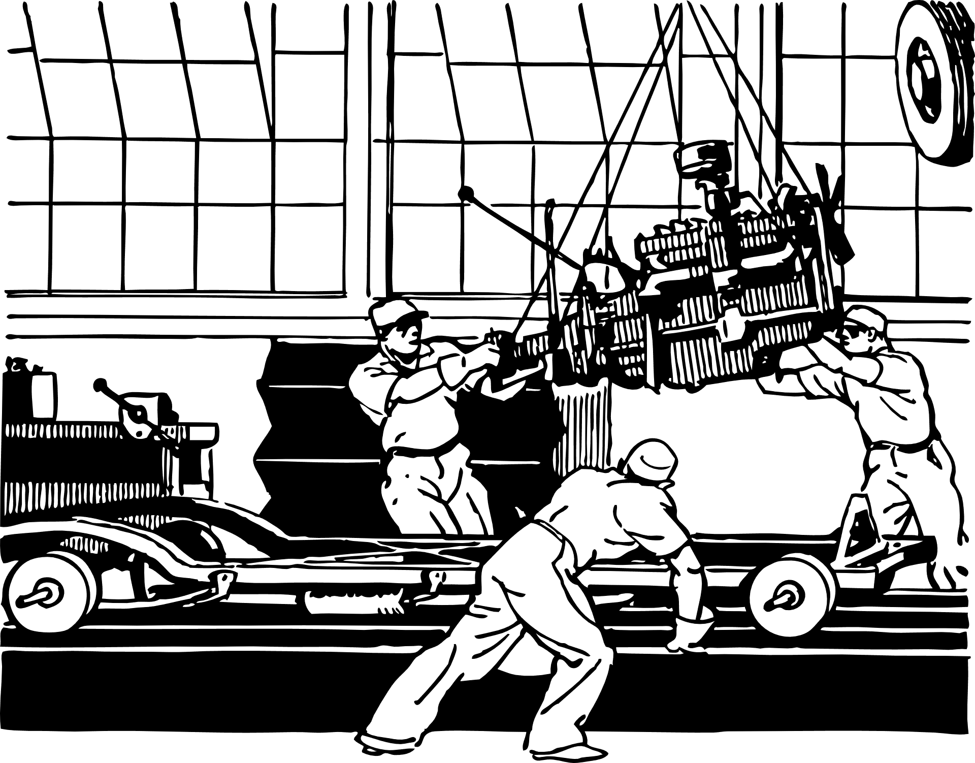
Тема урока: «Механическая работа»

Slide 16
Проект выхода из затруднения
Способ выхода из затруднения: …
Средства выхода из затруднения: …

Slide 17
Механическая работа
Механическая работа – это

Slide 18
Механическая работа
Механическая работа – это физическая величина, равная произведению силы, приложенной к телу, на путь, пройденный по направлению действия силы.

Slide 19
p
t
F
m
s
g
A
V
Давайте выясним, какой буквой обозначается механическая работа. Для этого внимательно посмотрите на буквы и выберите ту, которая вам ещё не использовалась.

Slide 20
Механическая работа
2. Обозначение механической работы А.
3. Формула
4. Единицы измерения [А] = [ ].
A = F·s

Slide 21
Механическая работа
2. Обозначение механической работы А.
3. Формула
4. Единицы измерения [А] = [1Н*1м = 1Дж] (джоуль)
в честь англ. физика Джеймса Джоуля.
A = F·s

Slide 22
Механическая работа
2. Обозначение механической работы А.
3. Формула
4. Единицы измерения [А] = [1Н*1м = 1Дж] (джоуль)
в честь англ. физика Джеймса Джоуля.
5. За единицу работы принимают работу, совершаемую силой в 1 ньютон, на пути по направлению действия силы, равном 1 метр.
A = F·s

Slide 23
Механическая работа
Выясните, может ли быть механическая работа отрицательна?
(см. учебник Пёрышкина А. В. § 50 (стр. 174))

Slide 24
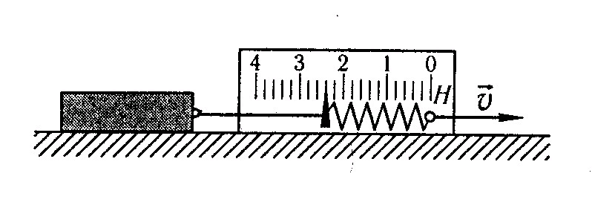
Механическая работа
1. Если направление силы и направление движения тела совпадают, то совершается положительная работа силы.
A = F_{упр}·s
$$\vec{Fупр}$$
$$\vec{s}$$
2. Если направление силы и движения тела противоположны, то совершается отрицательная работа силы.
A = - F_{тр}·s
$$\vec{Fтр}$$
$$\vec{s}$$

Slide 25
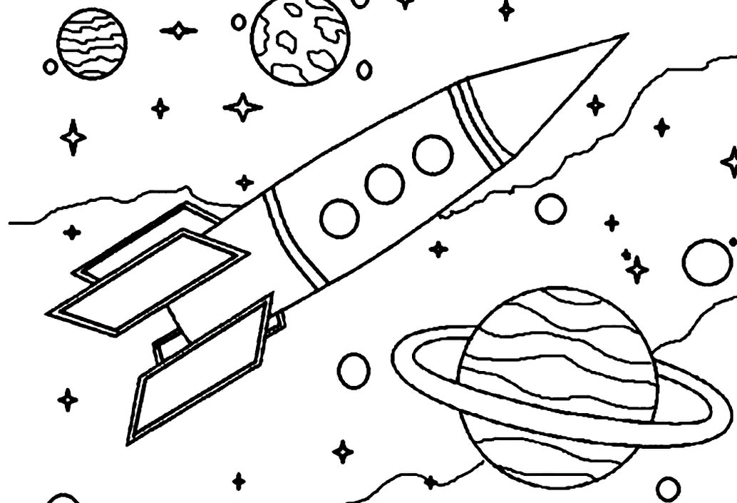
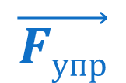
Механическая работа A = 0:
1. Если сила действует, а тело покоится.
s=0, A = F_{упр}· 0 =0
$$\vec{Fупр}$$
2. Если тело движется, а силы, действующей на тело, нет (движение по инерции) или все силы, действующие на тело, скомпенсированы (равнодействующая сил равна нулю).
F=0, A = 0·s=0
$$\vec{Fупр}$$
$$\vec{Fтр}$$
$$\vec{s}$$
$$\vec{s}$$
3. Направление действия силы и направление движения тела взаимно перпендикулярны.
$$\vec{Fтяж}$$
$$\vec{s}$$

Slide 26
Попробуйте снова!
Вычислите работу, которую совершает сила трения, приложенная к бруску, если его равномерно перемещают на расстояние 20 см по горизонтальной направляющей.

Slide 27
Работаем в парах Ученики, сидящие на 1 варианте, диктуют решение задачи, а ученики со 2 варианта записывают его
Какая работа силы тяги (двигателя) совершается при равномерном подъёме лифта массой 400 кг на высоту 20 м?

Slide 28
Сверим по эталону
Дано:
m = 400 кг
g = 10 Н/кг
h=S = 20 м
A - ?
$$\vec{S}$$
Решение:
F = m∙g (равном.
движение, R=0)
A = F ∙ S
A = m∙g ∙ S
Вычисление:
А = 400кг ∙ 10м/с² ∙ 20м =
= 80 000 Дж
= 80 кДж
Ответ: А=80 кДж
$$\vec{F}$$
$$\vec{mg}$$

Slide 29
Работаем в парах Ученики, сидящие на 2 варианте, диктуют решение задачи, а ученики со 1 варианта записывают его
При помощи подъёмного крана подняли равномерно груз массой 3000 кг на высоту 12 м. Какая работа при этом совершается краном?

Slide 30
Сверим по эталону
Дано:
m = 3000 кг
g = 10 Н/кг
h=S = 12 м
A - ?
$$\vec{S}$$
Решение:
F = m∙g (равном.
движение, R=0)
A = F ∙ S
A = m∙g ∙ S
Вычисление:
А = 3000кг ∙ 10м/с² ∙ 12м =
= 360 000 Дж
= 360 кДж
Ответ:А=360 кДж
$$\vec{F}$$
$$\vec{mg}$$

Slide 31
Работаем самостоятельно
Вычислите работу, совершаемую при подъёме гранитной плиты объёмом 0,5 м³ на высоту 20 м. Плотность гранита 2500 кг/м³.

Slide 32
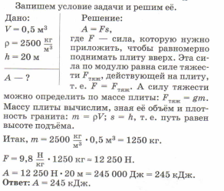
Сверим по эталону

Slide 33
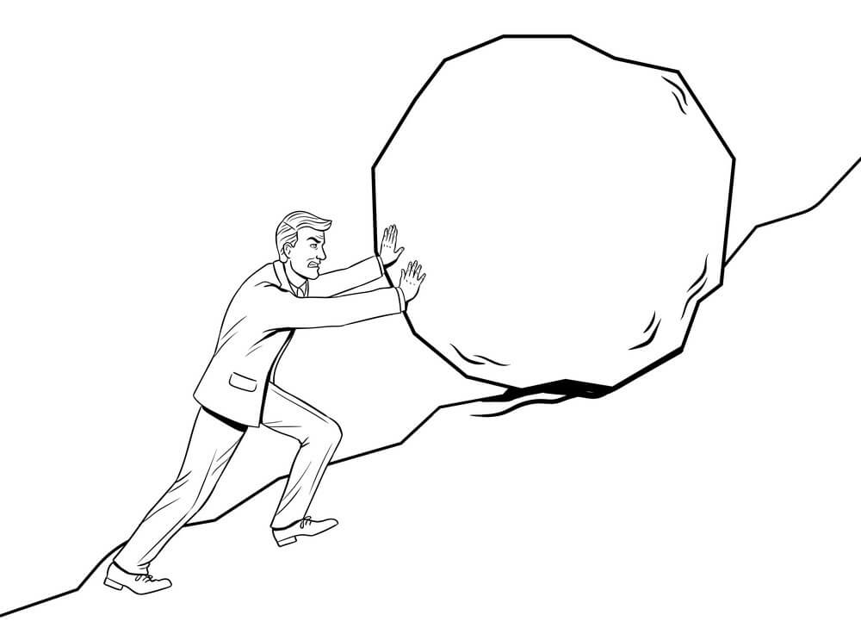
При каком условии совершается механическая работа человека над камнем?
Повторим!

Slide 34
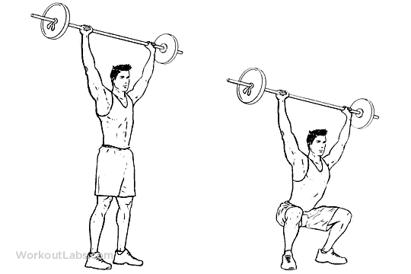
При каком условии не совершается механическая работа спортсмена над штангой?
Повторим!

Slide 35
Сегодня на уроке …
1. я узнал…
2. у меня осталось затруднение в…
3. мне было …

Slide 36
Домашнее задание
Параграф 50 прочитать, уметь отвечать на вопросы после него.
Выучить записи в тетради.
Упр. 32 и задание после параграфа.

Slide 37
